Slide 1
结构

Slide 2
重要通知
12周进行半期上机测验，内容1-4章。

Slide 3
编程题目
1.对一个person 结构数组中的元素进行“冒泡法”排序，工资高的排在后面。
2.折半查找： 有7个数已经按从小到大的顺序存储在数组中，输入一个数，用折半查找法查找这个数是否在数组中，如果在，输出其下标，如果不在，输出0。数组的下标i表示第i个元素，数组的下标0处不存储数。
struct person allone[6]={{“jone”,12345,3390.0},
{“david”,13916,4490.5}, {“marit”,27519,3110.0}, {“jasen”,42876,6230.5}, {“peter”,23987,4000.2}, {“yoke”,12335,5110.0}};
#include <stdio.h>
struct person
{
char name[20];
unsigned long id;
float salary;
};

Slide 4
1：写程序:对一个person 结构数组中的元素进行“冒泡法”排序，工资高的排在后面。
#include <stdio.h>
struct person
{
char name[20];
unsigned long id;
float salary;
};
struct person allone[6]={{“jone”,12345,3390.0},
{“david”,13916,4490.5}, {“marit”,27519,3110.0}, {“jasen”,42876,6230.5}, {“peter”,23987,4000.2}, {“yoke”,12335,5110.0}};

Slide 5
输入：6个人 个人信息（定义就初始化）
输出：工资从低到高有序
算法：
排序算法（冒泡排序算法）：
（1） 每一趟，将未排序的数据按照工资，从第一个位置与相邻位置比较工资，让工资高的在后面，这趟结束，最高工资就在最后
（2） 如果进行了n-1(总共n个数据）趟排序，或者某一趟一次交换也没有，则排序结束

Slide 6
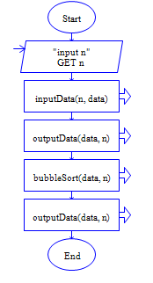
冒泡排序raptor流程图
主程序

Slide 7
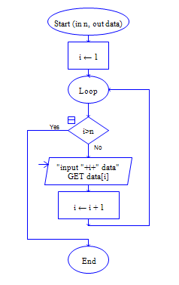
输入n个数据到data一维数组中

Slide 8
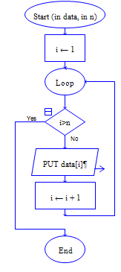
输出一维数组data中的n个数据

Slide 9
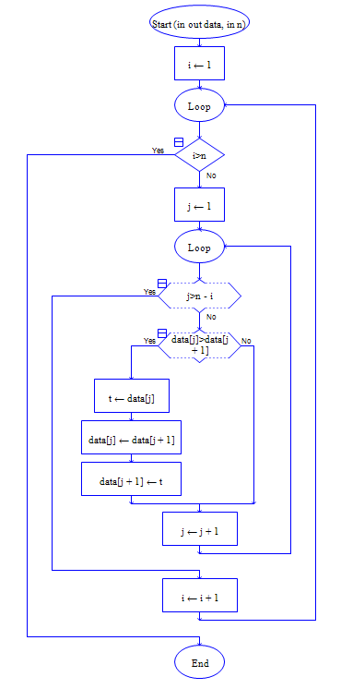
冒泡排序流程图

Slide 10
struct person allone[6]={{“jone”,12345,3390.0},
{“david”,13916,4490.5}, {“marit”,27519,3110.0}, {“jasen”,42876,6230.5}, {“peter”,23987,4000.2}, {“yoke”,12335,5110.0}};
int main( )
{
struct person temp;int n=6;
for(int i=1; i<n;i++) /* 控制排序轮次数的循环 */
{
for(int j=0;j<n-i;j++) /* 控制一轮中比较数据 大小的循环*/
if(allone[j].salary>allone[j+1].salary) /*工资高后移*/
{
temp=allone[j];
allone[j]=allone[j+1];
allone[j+1]=temp;
}
}

Slide 11
for(int k=0;k<n;k++)
printf(“”%s\t\t%ul\t\t%f”,allone[k].name,
allone[k].id ,allone[k].salary);
}
运行结果为：
marit 27519 3110.0
jone 12345 3390.0
peter 23987 4000.2
david 13916 4490.5
yoke 12335 5110.0
jasen 42876 6230.5

Slide 12
2.题目：折半查找 有7个数已经按从小到大的顺序存储在数组中，输入一个数，用折半查找法查找这个数是否在数组中，如果在，输出其下标，如果不在，输出0。数组的下标i表示第i个元素，数组的下标0处不存储数。
算法思路：折半查找又称对分查找，是对有序表进行的一种查找。
其基本思想是：先确定待查找的数据元素的范围，然后逐步缩小范围直到找到要查找的数据元素或无法找到该元素为止。
具体思路是：最初待查找的数据元素的范围是整个数组，找到数据元素范围的“中间元素”，将其与待查找的元素x比较，如果当前元素的值与给定值x相等，则查找成功；如果当前元素小于给定值x，则说明被查找数必在前半区间内；反之则在后半区间内。这样把查找区间缩小了一半，继续进行查找。

Slide 13
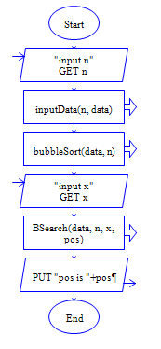
流程图描述算法思想
对输入数据有序的基础上，增加二分查找功能

Slide 14
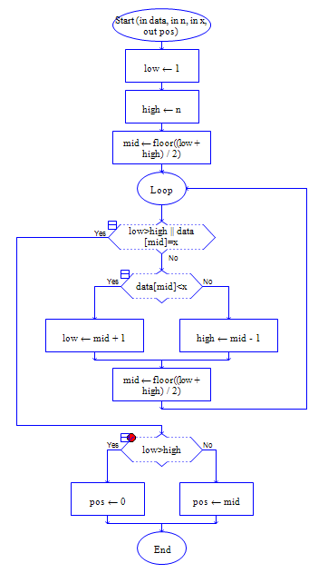

Slide 15
int low = 1,high = len,mid;
mid =(low +high) / 2;
while(low <= high)
{
if(data[mid] == x)
{
printf("%d\n",mid);
return 0;
}
else if(data[mid] > x)
{
high = mid - 1;
}
else
{
low = mid + 1;
}
mid = (low + high) /2;
}

Slide 16
假设我们需要猜计算机想的数，这个数的范围是1到10⁹⁰之间，请问，最多多少次我们一定可以猜中？
长度为N的数组，只需要log₂N次查询即可。 例如，长度为7的数组，最多只需要3次就可以找到 O(log₂n)只是表示是log₂N同一数量级，因为有个取整的问题，而且也有可能在查询过程中就已经找到（也就是某个折半查询点正好是待查询数据），这样O(log2n)就是一个上限
如果我们用折半查找：设n=10⁹⁰
Magic=rand(1,n)
采用折半查找：magic<n/2？
根据yes/or，确定判断范围是(1,n/2-1)或者(n/2+1,n)…
所以最多log₂n=299次判断，就可以找到这个数

Slide 17
1. 题目：在屏幕上模拟显示一个数字式时钟
输入：小时：0；分：0；秒：0
输出：时间每秒更新显示一次
算法：
时：分：秒
00：01：04
定义一个包含小时，分，秒的变量，并初始化为0，0，0
更新时间：循环语句中，秒加1（60进制）；分（60进制），小时（12或者24进制）
循环语句中要保持每加1秒，暂停执行1秒钟

Slide 18
定义一个时钟结构体类型：
struct clock
{
int hour;
int minute;
int second;
};
typedef struct clock CLOCK;
编程实现将时钟模拟显示在屏幕上。
时：分：秒
00：01：04

Slide 19
#include<stdio.h>
#include<windows.h>
struct clock
{
int hour;
int minute;
int second;
};
typedef struct clock CLOCK;
int main()
{
CLOCK t={0,0,0};
int n=100,i=0;
char c;
while(++i<n)
{
t.second++;
if (t.second >= 60){
t.second = 0;
t.minute++;
}
if (t.minute >= 60) {
t.minute = 0;
t.hour++;
}
if (t.hour >= 24)
t.hour = 0;
printf("%2d:%2d:%2d\r",
t.hour, t.minute, t.second);
Sleep(1000);
}
}

Slide 20
课后练习
struct tm{
int tm_sec; //代表目前秒数, 正常范围为0-59, 但允许至61 秒
int tm_min; //代表目前分数, 范围0-59
int tm_hour; //从午夜算起的时数, 范围为0-23
int tm_mday; //目前月份的日数, 范围01-31
int tm_mon; //代表目前月份, 从一月算起, 范围从0-11
int tm_year; //从1900 年算起至今的年数
int tm_wday; //一星期的日数, 从星期一算起, 范围为0-6
int tm_yday; //从今年1 月1 日算起至今的天数, 范围为0-365
int tm_isdst; //日光节约时间的旗标
};
查阅获取本机当前时间的函数，修改时间显示程序，可以实时显示本机当前时间
time_t now;
struct tm *local;
time(&now);//从1970年开始的秒数
local=localtime(&now); //转换为真实时间
printf("%2d:%2d:%2d\r",local->tm_hour,local->tm_min,local->tm_sec);
清屏函数：system(“CLS”);

